Slide 1
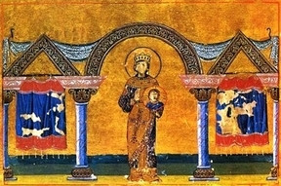
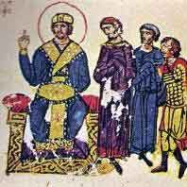
Μιχαήλ Γ ́(842-867)
Θεοδώρα (842-856)
αντιβασίλισσα
Καίσαρ Βάρδας (856-866)
διευθυντής κρατικών υποθέσεων
Μιχαήλ Γ ο μέθυσος (842-867)

Slide 2
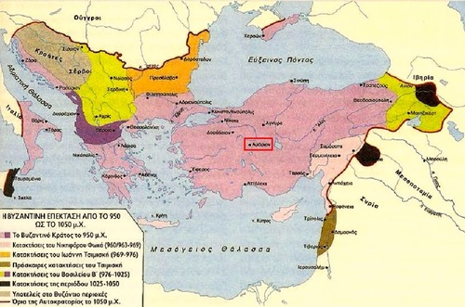
Μιχαήλ Γ ́(842-867)
Αμόριον

Slide 3
843: τέλος εικονομαχίας, η βυζαντινή κυβέρνηση ασχολήθηκε με
την άμυνα κατά Αράβων.
τα έργα του πολιτισμού.
855-866: ο καίσαρ Βάρδας διευθύνει τις κρατικές υποθέσεις

Slide 4
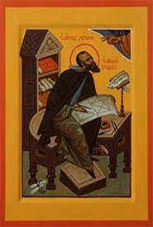
Ίδρυση της σχολής της Μαγναύρας
με πρωτοβουλία του καίσαρα Βάρδα.
Διεύθυνση: Λέων ο Φιλόσοφος ή Μαθηματικός
Σχολές:
Φιλοσοφίας,
Γεωμετρίας,
Αστρονομίας,
Γραμματικής

Slide 5
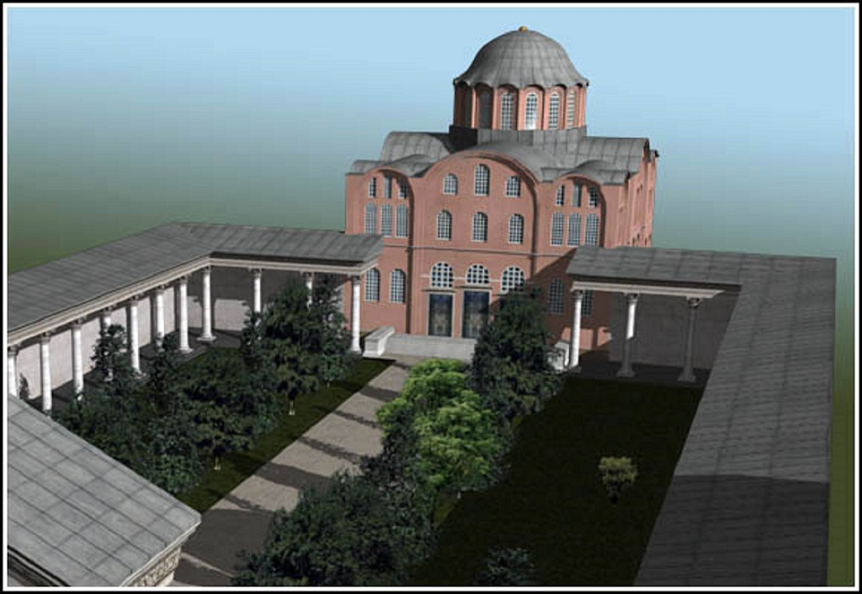
Φανταστική αποκατάσταση του κτιρίου της συγκλήτου στο συγκρότημα του Μεγάλου Παλατίου. Το κτίριο αυτό έχει ταυτιστεί με τη Μαγναύρα.

Slide 6
Ο Λέων, καθώς σχόλαζε, εξαιτίας της καθαίρεσης του [από το αξίωμα του μητροπολίτη Θεσσαλονίκης], διεύθυνε τη σχολή της Μαγναύρας. Ο μαθητής του Θεόδωρος ήταν επικεφαλής του τμήματος της γεωμετρίας, ο Θεοδήγιος της αστρονομίας, και ο Κομητάς της γραμματικής, που διδάσκει πώς μιλιούνται σωστά τα ελληνικά. Ο Βάρδας τους έδινε γενναιόδωρες χορηγίες, για να καλύπτουν τις ανάγκες τους και, επειδή αγαπούσε τη γνώση, τους επισκεπτόταν συχνά, ενθαρρύνοντας τις κλίσεις των φοιτητών τους: μέσα σε λίγα χρόνια έδωσε φτερά στην επιστήμη, που σημείωσε αλματώδη πρόοδο.
Συνεχιστές Θεοφάνη, 4ο βιβλίο
Από ποια τμήματα αποτελούνταν η σχολή της Μαγναύρας;
Ποια πρόσωπα συνέβαλαν στην επιτυχία της;
Ποια μέτρα του ιδρυτή της σχολής, Βάρδα, συνέβαλαν στην επιτυχία της;

Slide 7
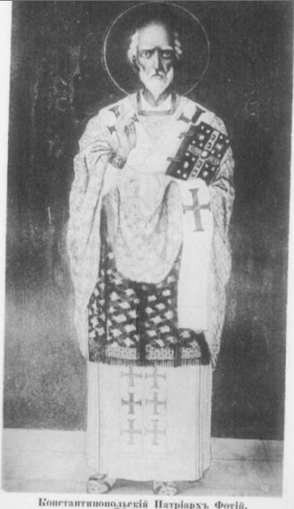
Πατριάρχης Φώτιος [858-867 και 877-886]
μαζί με άλλους λόγιους συλλέγει, μελετά και αντι-
γράφει χειρόγραφα με έργα της αρχαίας γραμματείας
Έργα:
Μυριόβιβλος ή Βιβλιοθήκη
(περίπου 300 δοκίμια πάνω σε αρχαία βιβλία)
λεξικό,
ομιλίες,
θεολογικά έργα
Υπό την ηγεσία του έγινε ο εκχριστιανισμός των Σλάβων.

Slide 8
Ποιος ήταν ο Φώτιος και ποιο υπήρξε το έργο του;

Slide 9
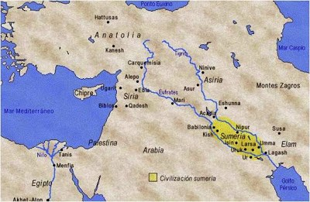
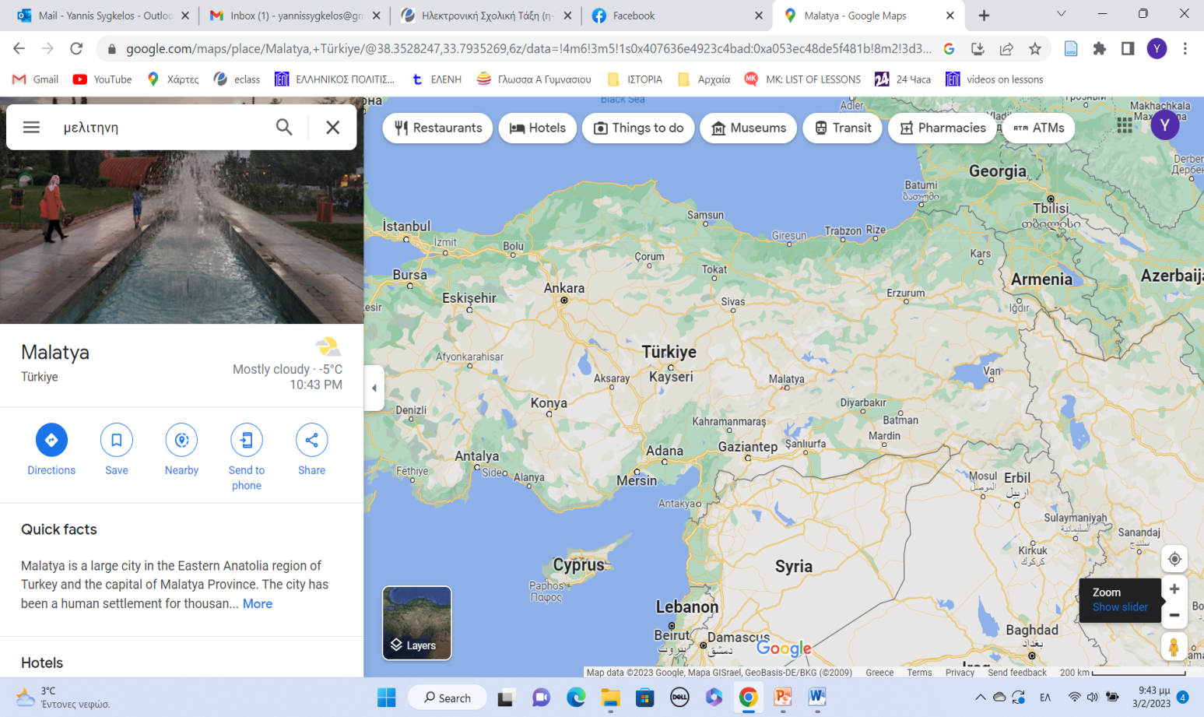
Άραβες και επική ποίηση
838: άλωση Αμορίου (πατρίδας της άρχουσας δυναστείας)
Θεόφιλος: απόπειρα γενικής συμμαχίας κατά του Ισλάμ από χριστιανούς Ανατολής και Δύσης
859: ο Βυζαντινός στρατός πέρασε τον Ευφράτη
863: ο Βυζαντινός στρατός νίκησε τον εμίρη της Μελιτηνής
Μελιτηνή
Ευφράτης

Slide 10
Ακριτικά τραγούδια
από ανώνυμους τραγουδοποιούς
εξυμνούσαν τα κατορθώματα των ακριτών (των στρατιωτών που φύλαγαν τα άκρα, δηλαδή τα σύνορα του Βυζαντίου)
Τα σημαντικότερα:
1. Το έπος του Διγενή Ακρίτα,
2. Το άσμα του Αρμούρη
πηγή για τα ακριτικά τραγούδια: Αρέθας (επίσκοπος Καισάρειας και σπουδαίος λόγιος)

Slide 11
Νεοελληνική Λογοτεχνία
α. δημώδης ή λαϊκότροπη: ακριτικά τραγούδια που ψάλλονταν από περιπλανώμενους τραγουδιστές στις επαρχίες της Μ. Ασίας
β. λόγια γραμματεία: έργα από λόγιους, δηλαδή μορφωμένους

Slide 12
Ποιοι υπήρξαν οι Ακρίτες; Γιατί η συμβολή τους στην άμυνα του κράτους ήταν πολύτιμη;

